Slide 1

Prenatální péče
17.2.2015
Autor: MUDr. Magdalena Kučerová

Slide 2
Doporučené postupy
Zásady dispenzární péče ve fyziologickém těhotenství
Provádění screeningu poruch glukozové tolerance
Diagnostika a léčba streptokoků skupiny B
Doporučení k provádění prevence RhD aloimunizace u RhD negativních žen
Pravidelná UZ vyšetření v průběhu prenatální péče

Slide 3
Prenatální péče
Těhotné s nízkým rizikem
  Do 36. t.t. á 4-6 týdnů
  Od 37. t.t. jednou týdně
Těhotné se středním rizikem (normální výsledky, ale vyžadující opakování)
Těhotné s vysokým rizikem (přítomnost patologických klinických nebo lb hodnot)

Slide 4


Vyšetření
Pravidelná – Při každé kontrole
Nepravidelná – Pouze v určitém týdnu těhotenství

Slide 5
Pravidelná vyšetření

Slide 6





Pravidelná vyšetření
Anamnéza, vyhodnocení rizika
Chemická analýza moči
Kontrola krevního tlaku a přírůstku hmotnosti
Bimanuální vaginální vyšetření, cervix skóre
Detekce známek vitality plodu

Slide 7
Pravidelná vyšetření - anamnéza
Gravidita, parita, věk, gestační týden
Rodinná anamnéza – ICHS, DM, nádory, jiná závažná onemocnění
Osobní anamnéza – nemoci, operace
Gynekologická anamnéza – předchozí těhotenství a porody, zákroky na čípku, herpes genitalis, jiné
Průběh stávající gravidity - nepravidelnosti těhotenství
Subjektivní data: PP, bolesti, odtok VP, krvácení, výtok, nauzea, cefalea…

Slide 8
Pravidelná vyšetření
Výška, váha, krevní tlak (preeklampsie, gestační hypertenze, velký plod)
Analýza moči – proteinurie, glykosurie, ketonurie (hyperemesis, preeklampsie, diabetes, infekce)
Cervix skóre – délka, tuhost, uzavření, umístění, naléhání velké části plodu (hrozící předčasný porod, připravenost k indukci porodu)
Vitalita plodu – pohyby, UZ

Slide 9
Nepravidelná vyšetření
I. Trimestr

Slide 10


Nepravidelná vyšetření - I. trimestr
Laboratorní vyšetření
Biochemický screening vrozených vývojových vad
UZ (kombinovaný screening)

Slide 11
Laboratorní vyšetření
Stanovení krevní skupiny, Rh faktoru
Screening nepravidelných antierytrocytárních protilátek, krevní obraz (ery, leu, plt, Hb)
Serologie HIV, syfilis, HBsAg

Slide 12
Biochemický screening
mateřský sérový těhotenský placentární protein- A (MS-PAPP-A- maternal serum Pregnancy-associated plasma protein A) – snížení
hCG – zvýšení > 2 MOM

Slide 13
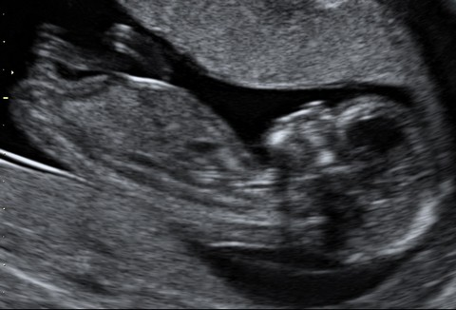
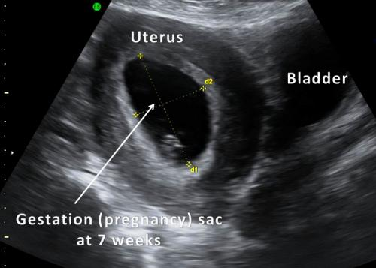
Ultrazvuk v I. trimestru
5.-7. t.t. – diagnóza těhotenství, počet plodů, CRL, výška děložní sliznice
11.-14. t.t. - počet plodů, chorionicita a amnionicita, vitalita, biometrie, minor markery VVV (nuchální translucence, nosní kůstka, reverzní tok v ductus venosus)

Slide 14
Nepravidelná vyšetření
II. Trimestr

Slide 15





Nepravidelná vyšetření - II. trimestr
Triple test
UZ (20+0 až 22+0)
OGTT (24. -28. t.t.)
Profylaxe RhD aloimunizace u RhD negativních žen
Preventivní dentální prohlídka
Interní vyšetření + EKG

Slide 16
Triple test
Alfafetoprotein – pokles u chromozom. aberací - vzestup u rozštěpových vad
hGC – vzestup u m.Down, pokles u m.Edwards
Estriol – pokles
Záchyt 65% chromozom. vad

Slide 17
UZ v II. trimestru
počet plodů
vitalita
biometrie
morfologie
lokalizace placenty
množství plodové vody
minor markery

Slide 18
Screening gestačního diabetu
Gestační diabetes = rizika pro matku i pro plod
I.trimestr:
- glykemie nalačno opakovaně 5,1-6,9 mmol/l
- zjevný DM – glykemie nalačno nad 7,0 mmol/l
II.trimestr – tříbodový 75 g oGTT
- glykemie nalačno nad 5,1 mmol/l
- glykemie v 60.minutě nad 10 mmol/l
- glykemie ve 120. min nad 8,5 mmol/l

Slide 19
Screening gestačního diabetu
Laboratoř informuje těhotnou o výsledku screeningu na místě, gynekologa písemně.
Podle výsledků oGTT nelze spolehlivě soudit, zda bude porucha pouze mírná, kompenzovaná dietou, metforminem, či zda bude nutná terapie inzulínem, proto všechny těhotné s GDM odesílá gynekolog bez časové prodlevy na diabetologii. Diabetolog zajišťuje další péči včetně pravidelného selfmonitoringu glykémií na glukometru.
Test oGTT je pouze diagnostický a neslouží ke sledování GDM v těhotenství.
Jednou vzniklá porucha do konce těhotenství nezmizí, naopak má vlivem rostoucí hladiny těhotenských hormonů tendenci se zhoršovat.
Opakování oGTT má opodstatnění pouze v případě chybně provedeného testu.

Slide 20















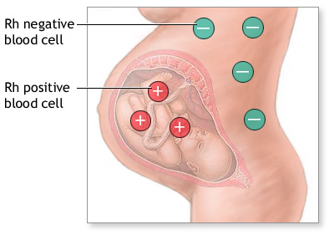
RhD profylaxe
 | Skupina A | Skupina B | Skupina AB | Skupina 0
Erytrocyty
Protilátky
Antigeny
RhD + | RhD -
žádné
D | žádné
D

Slide 21
RhD profylaxe
Podání Imunoglobulinu anti-D Rh-negativním ženám s negativním titrem anti-D protilátek ve 28. t.t. 250 ug i.m. jako profylaxe aloimunizace plodu
Další indikace podání anti-D:
I. trimestr: UUT, spont. AB, EUG, biopsie choria, molární gravidita
II. a III. trimestr: AMC, fetální výkony, indukovaný abort, IU smrt plodu, břišní poranění, porodnické krvácení, pokus o zevní obrat konce pánevního
Porod RhD pozitivního plodu
Do 72 hod po události.

Slide 22
Nepravidelná vyšetření
III. Trimestr

Slide 23

Nepravidelná vyšetření - III. trimestr
Laboratorní vyš. – KO, serologie Syfilis zatím rutinně, HIV a HBsAg fakultativně (32. t.t.)
UZ (30.-32. t.t.)
Screening Streptococcus Agalactiae (35.-38.t.t.)
CTG (od 38. t.t., po termínu porodu dvakrát týdně)

Slide 24
Ultrazvuk ve III. trimestru
počet plodů, vitalita
poloha, postavení – rizikové a patologické polohy
Biometrie – eutrof, hypertrof, hypotrof – SGA, IUGR
lokalizace placenty
množství plodové vody – oligohydramnion, polyhydramnion
flowmetrie

Slide 25
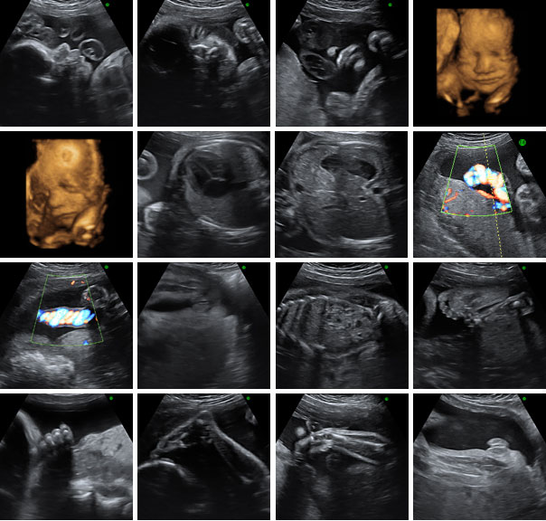
Ultrazvuk ve III. trimestru

Slide 26
Screening streptokoků sk. B
Rektovaginální stěr, kultivace z pochvy 35.-.38. t.t.
Streptococcus Agalactiae = streptokok skupiny B, GBS
Kolonizace pochvy 6-35 %
Novorozenecká mortalita 5-20%! – prvních 24 hod ohrožení života perakutní pneumonií či sepsí, pozdní meningitidou, osteomyelitidou
RF: prematurita!! Odtok plodové vody více než 12 hod před porodem! Horečka! Anamnéza porodu plodu s ranou invazivní infekcí!
Při pozitivitě: záznam do průkazky, alergie na ATB

Slide 27
Screening streptokoků sk. B – KDY ATB
U GBS pozitivních žen:
1) incipientní porod
2) PROM (předčasný odtok plodové vody) + ihned provokace porodu
Neznámé GBS do 37.t.t.: ATB do výsledku KTC
ATB první volby Penicilin (5 MIU i.v., dále 2 MIU á 4 hod, dále á 6 hod do porodu)
Při alergii cefalosporiny, klindamycin, rezervní vankomycin

Slide 28
Nonstress test
Od 38. t.t. jednou týdně, po termínu porodu dvakrát týdně
Hodnocení srdeční frekvence plodu a jejích změn v závislosti na pohybech plodu, zevní stimulace či děložní činnosti
Záznam fyziologický, suspektní a patologický
Záchyt ohrožení plodu, včasné ukončení těhotenství

Slide 29
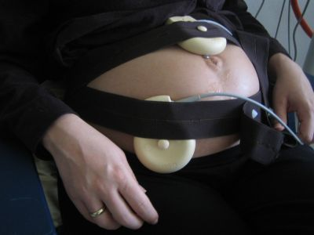
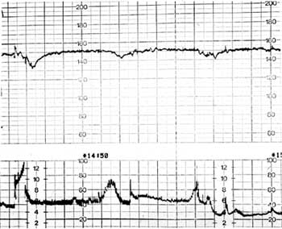
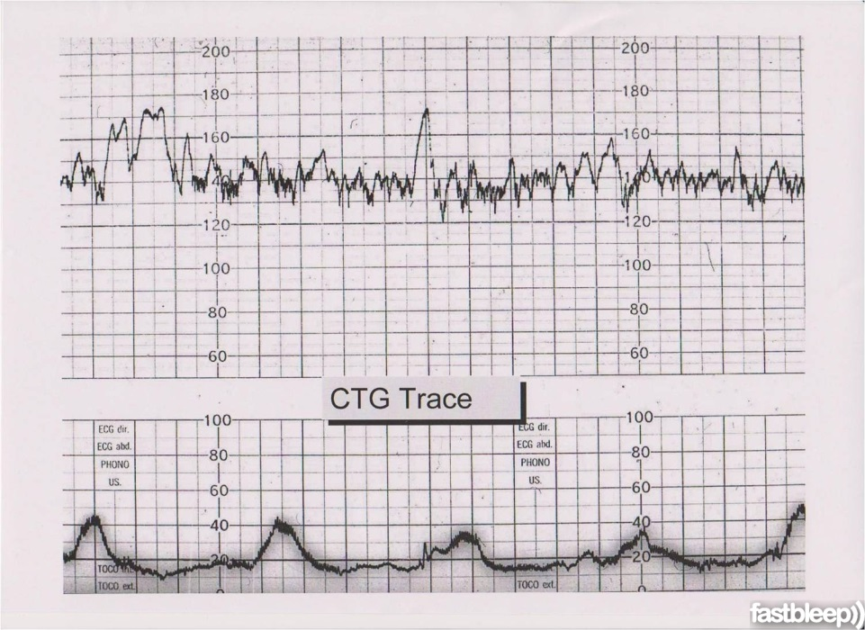
Nonstress test

Slide 30
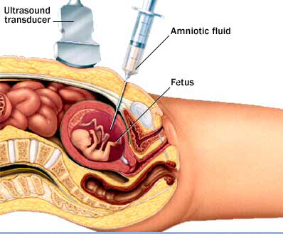
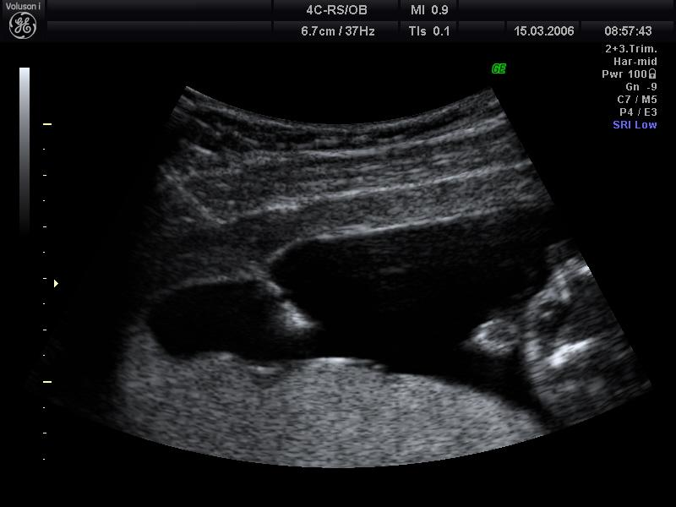
Speciální vyšetření
Odběr choriových klků – extraembryonální tkáň
Amniocentéza – buňky plodu
Kordocentéza – pupečníková krev
Fetoskopie a fetální výkony

Slide 31
Rekapitulace

Slide 32
Rekapitulace
Vyšetření pravidelná a nepravidelná
I. Trimestr: LB, UZ, genetický screening
  ev. CVS, AMC
II. Trimestr: triple test, UZ, OGTT, RhD profylaxe
III. Trimestr: LB, UZ, CTG, KTC

Slide 33

Děkuji za pozornost

